Slide 1
Министерство финансов Забайкальского края
Промежуточное совещание/ Kick-off
Антропова Вера Александровна
Министр финансов Забайкальского края

Slide 2
«Экспертиза и согласование однотипных проектов правовых актов, подготовку которых осуществляет Министерство финансов Забайкальского края»
Проект:

Slide 3
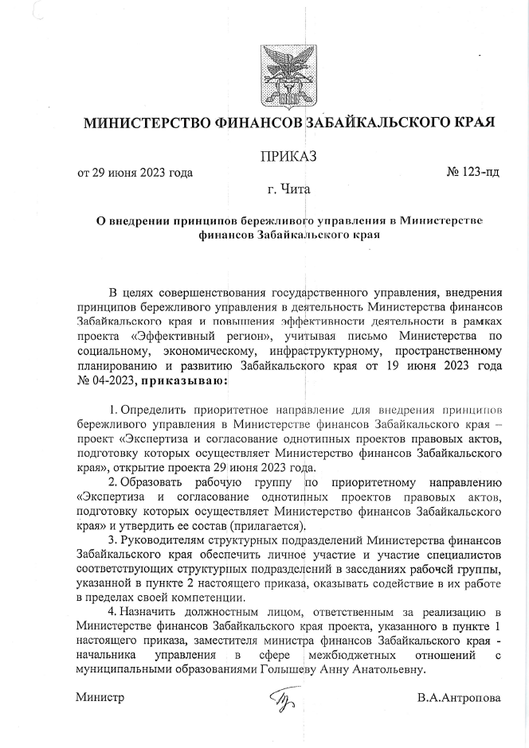
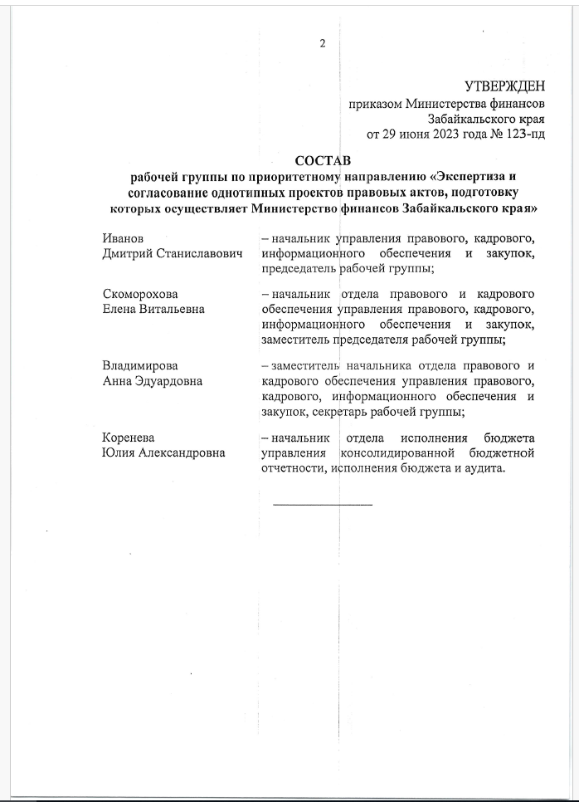
Организационно-распорядительные документы

Slide 4
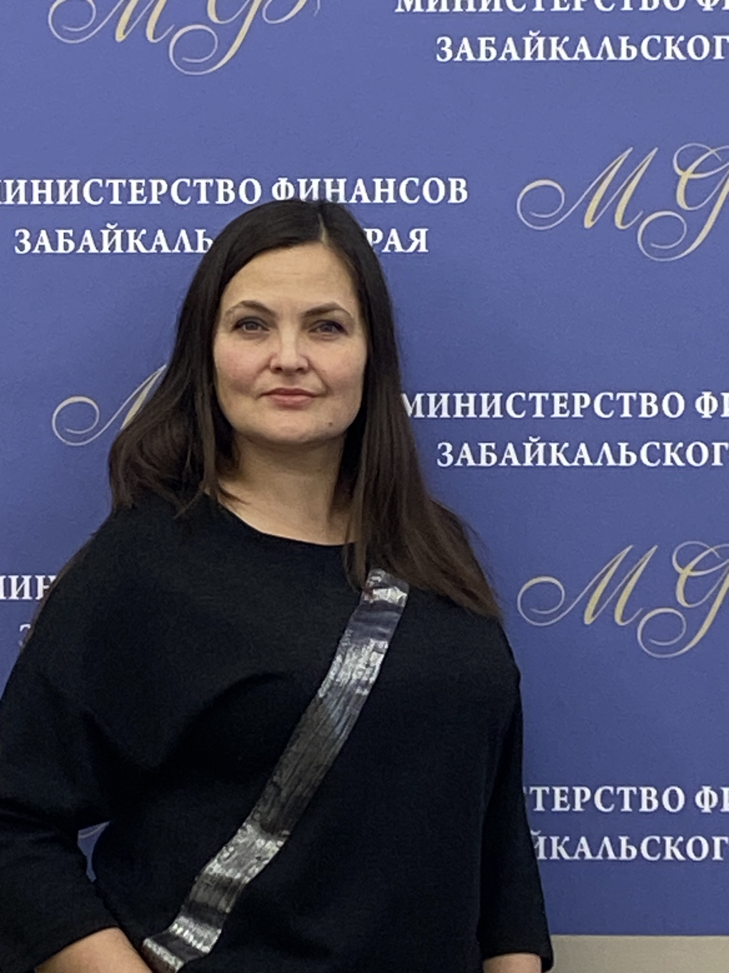
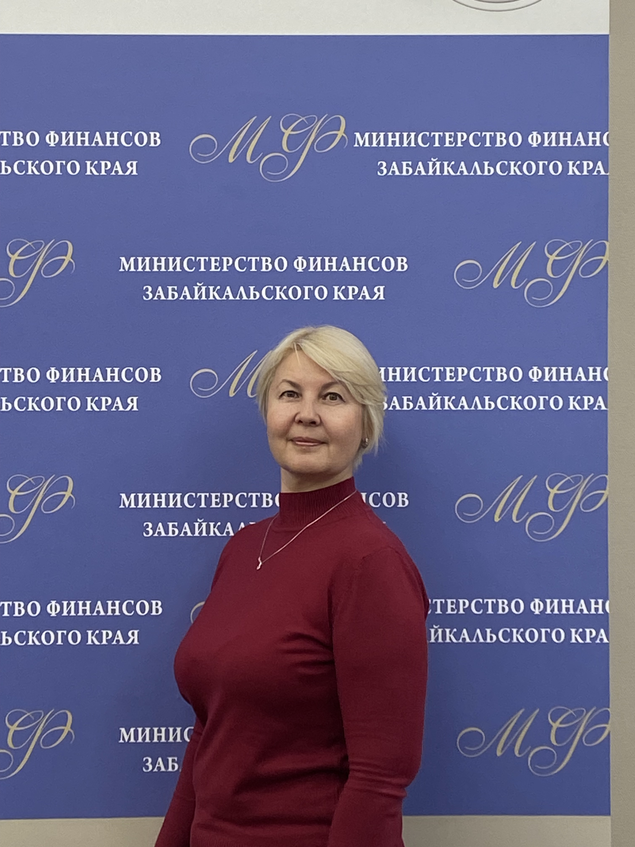
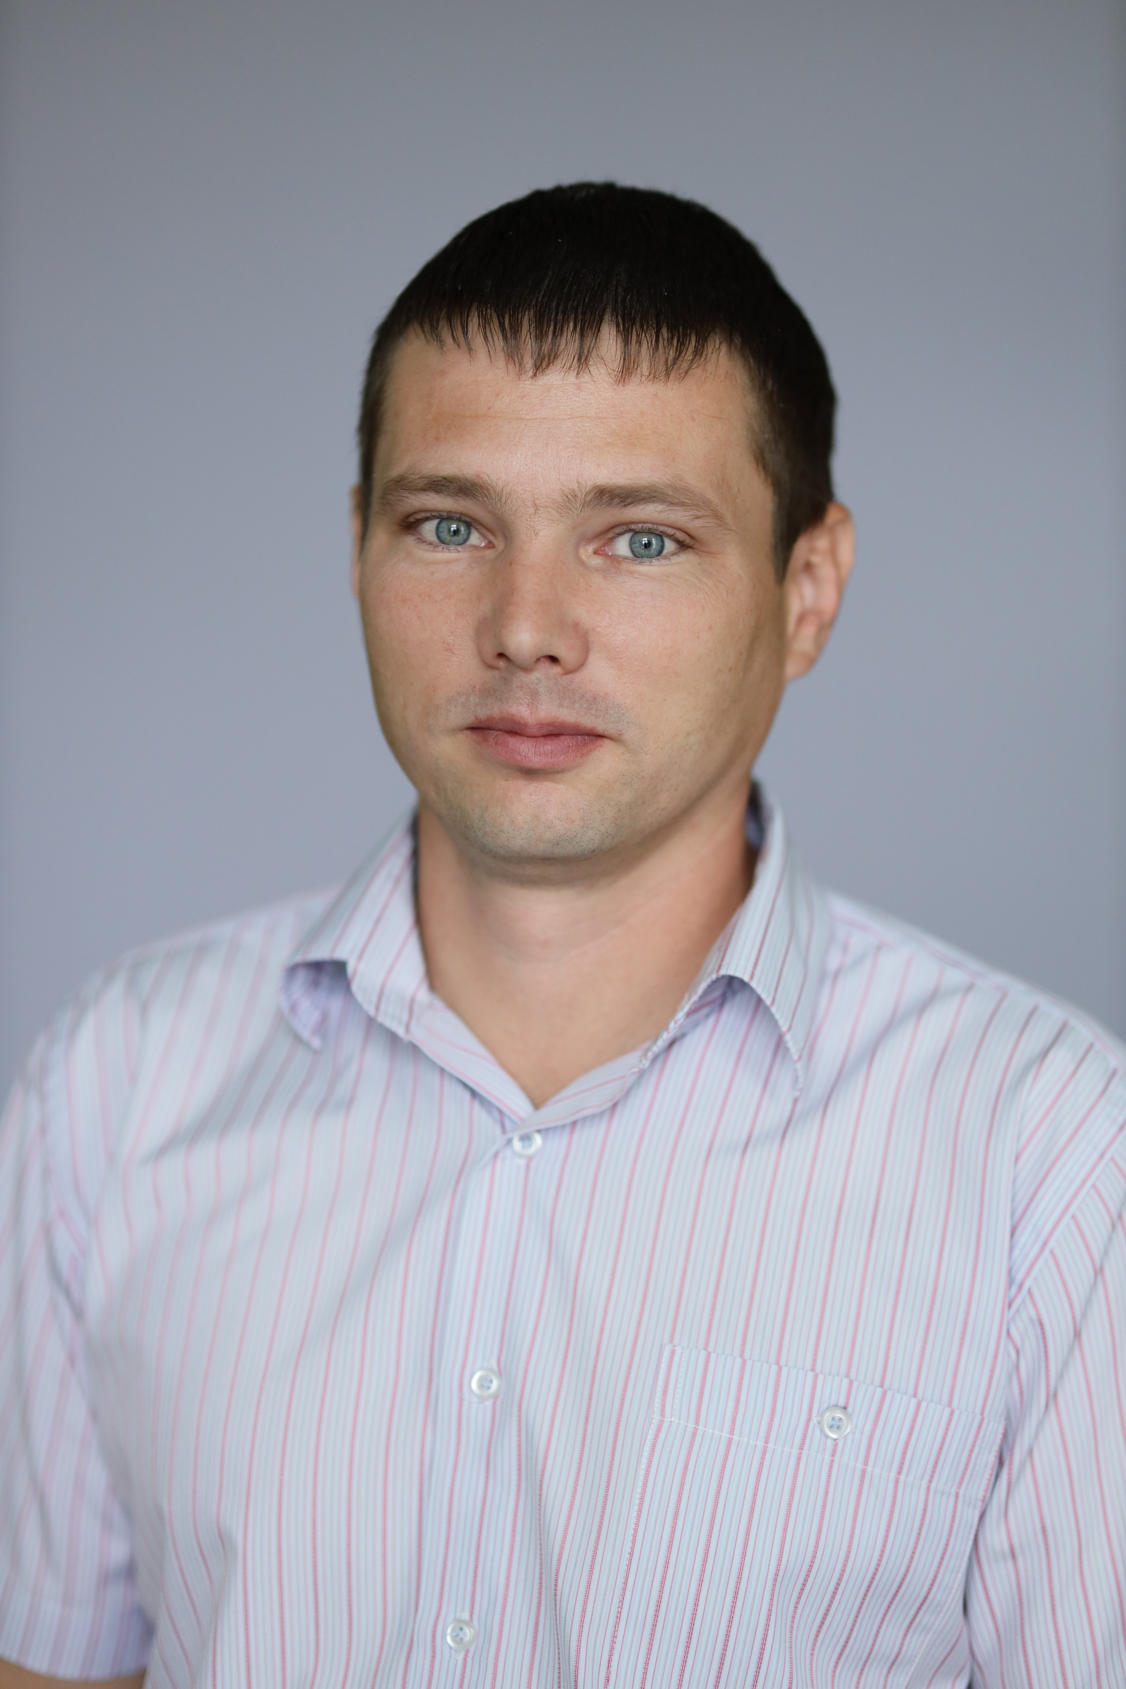
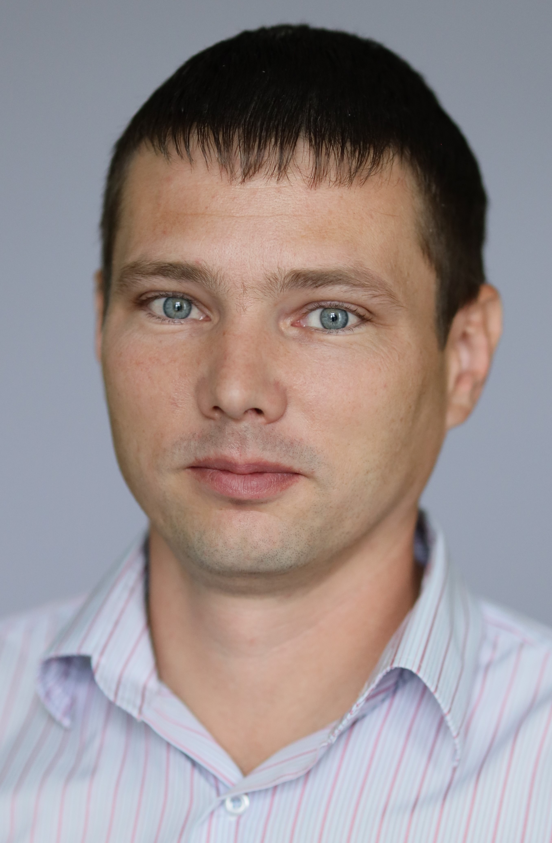
Команда проекта
Иванов Дмитрий Станиславович - начальник управления правового, кадрового, информационного обеспечения и закупок
Владимирова Анна Эдуардовна – заместитель начальника отдела правового и кадрового обеспечения
Коренева Юлия Александровна – начальник отдела исполнения бюджета

Slide 5
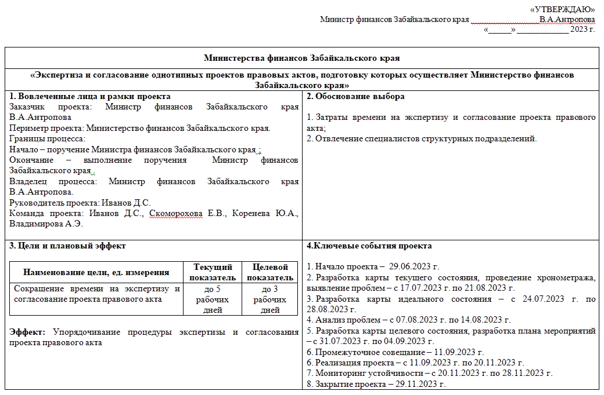
Паспорт проекта

Slide 6
Текущая карта процесса
Карта текущего состояния процесса экспертизы и согласования однотипных проектов правовых актов, подготовку которых осуществляет Министерство финансов Забайкальского края
Время ожидания, час |  | 0,5 |  | 0,5 |  | 0,5 |  |  | 1 |  | 1 |  | 1 |  | 16 |  | 1 |  | 1 |  | 1
Время операции, час |  |  | 0,5 |  | 0,5 |  | 0,5 | 16 |  | 1 |  | 1 |  | 1 |  | 2 |  | 1 |  | 0,1 |  | 0,1
Участники
Министр финансов Забайкальского края | поручение министра о разработке правового акта |  |  |  |  |  |  |  |  |  |  |  |  |  |  |  |  |  |  | подписание
Заместитель министра |  |  | получение и рассмотрение поручения
Начальник структурного подразделения |  |  |  |  | получение и рассмотрение поручения |  |  |  |  | получение и проверка |  |  |  |  |  |  |  | получение и проверка
Исполнитель |  |  |  |  |  |  | получение и рассмотрение поручения | разработка проекта |  |  |  | доработка |  |  |  | доработка |  |  |  |  |  | загрузка в СЭД, направление на согласование
Заинтересованные должностные лица Министерства финансов |  |  |  |  |  |  |  |  |  |  |  |  |  | согласование
Максимальное время прохождения процесса (ВПП), час |  |  |  |  |  |  |  |  |  |  |  |  |  |  |  |  |  |  |  |  |  | 47,2
Максимальное время выполнения операции (ВВО), час |  |  |  |  |  |  |  |  |  |  |  |  |  |  |  |  |  |  |  |  |  | 23,7
2
2
1
1
3

Slide 7
Идеальная карта процесса
Карта идеального состояния процесса экспертизы и согласования однотипных проектов правовых актов, подготовку которых осуществляет Министерство финансов Забайкальского края
Время ожидания, час |  | 0,1 |  | 0,1 |  |  | 0,1 |  | 0,1 |  | 0,1
Время операции, час |  |  | 0,5 |  | 1 | 16 |  | 1 |  | 0,1 |  | 0,1
Участники
Министр финансов Забайкальского края | поручение министра о разработке правового акта посредством СЭД |  |  |  |  |  |  |  |  | подписание ЭЦП
Заместитель министра |  |  | рассмотрение поручения |  | краткое совещание, обсуждение концепции |  |  | согласование
Начальник структурного подразделения |  |  | рассмотрение поручения |  |  |  |  | согласование
Исполнитель |  |  | рассмотрение поручения |  |  | разработка проекта |  |  |  |  |  | регистрация в СЭД
Заинтересованные должностные лица Министерства финансов |  |  | рассмотрение поручения |  |  |  |  | согласование
Максимальное время прохождения процесса (ВПП), час |  |  |  |  |  |  |  |  |  |  |  | 19,2
Максимальное время выполнения операции (ВВО), час |  |  |  |  |  |  |  |  |  |  |  | 18,7

Slide 8
Выявление коренных причин методом «5 Почему?»
Проблема 1
Проблема 2
Потеря времени при подготовке проекта НПА
Двойная проверка
Почему ?
Почему ?
Почему?
Документы ожидают подписи проекта НПА
Согласование на бумаге
Требуется исправление имеющихся технических ошибок
Почему ?
Почему ?
Почему?
Коренная причина
Коренная причина
Непонимание порядка и правил подготовки НПА
Последовательное согласование
«Так было всегда»
Коренная причина
Отсутствие пошаговой инструкции подготовки НПА

Slide 9
Пирамида проблем
Федеральный уровень
Региональный уровень
Уровень организации
1
3
2

Slide 10
Вклад в цель проекта
№ п/п | ПРОБЛЕМА | ПЕРВОПРИЧИНА | ПРЕДЛАГАЕМОЕ РЕШЕНИЕ | ВКЛАД В ДОСТИЖЕНИЕ ЦЕЛИ
1 | Потеря времени при подготовке НПА | Согласование на бумаге; Последовательное согласование; | Одновременное согласование в СЭД Разработка и внедрение пошаговой инструкции подготовки НПА | Сокращение ВПП на 1 сутки
2 | Двойная проверка | Отсутствие пошаговой инструкции | Разработка и внедрение пошаговой инструкции подготовки НПА | Сокращение ВПП на 3 рабочих дня

Slide 11
Целевая карта процесса
Карта целевого состояния процесса экспертизы и согласования однотипных проектов правовых актов, подготовку которых осуществляет Министерство финансов Забайкальского края
Время ожидания, час |  | 0,1 |  | 0,1 |  | 0,5 |  |  | 0,1 |  | 0,1 |  | 0,1
Время операции, час |  |  | 0,5 |  | 0,5 |  | 1 | 16 |  | 1 |  | 0,1 |  | 0,1
Участники
Министр финансов Забайкальского края | поручение министра о разработке правового акта посредством СЭД |  |  |  |  |  |  |  |  |  |  | подписание ЭЦП
Заместитель министра |  |  | рассмотрение поручения |  |  |  |  |  |  | согласование
Начальник структурного подразделения |  |  |  |  | рассмотрение поручения |  | краткое совещание, обсуждение концепции |  |  | согласование
Исполнитель |  |  |  |  | рассмотрение поручения |  |  | разработка проекта |  |  |  |  |  | регистрация в СЭД
Заинтересованные должностные лица Министерства финансов |  |  |  |  | рассмотрение поручения |  |  |  |  | согласование
Максимальное время прохождения процесса (ВПП), час |  |  |  |  |  |  |  |  |  |  |  |  |  | 20,2
Максимальное время выполнения операции (ВВО), час |  |  |  |  |  |  |  |  |  |  |  |  |  | 19,2

Slide 12
План мероприятий по достижению целевого состояния
№ п/п | Мероприятие | Проблема | Ответственный | Срок
1 | Разработка пошаговой инструкции подготовки НПА | «Двойная проверка» | Иванов Д.С. | 1.02.2024г.
2 | Отработка пошагового действия в СЭД | «Двойная проверка» | Иванов Д.С. | 20.02.2024г.
3 | Обучение специалистов | «Потеря времени при подготовке НПА» | Иванов Д.С. | 20.02.2024г.

Slide 13
Спасибо
за внимание
Иванов Дмитрий Станиславович
Начальник управления правового, кадрового, информационного обеспечения и закупок
Тел.: +7 (3022) 35 12 24
Моб. тел.:
E-mail: okr@fin.e-zab.ru
01.12.2023

